Slide 2
Профсоз – тренд модернизации
Модернизация – это основной путь в семью развитых государств мира
Развитость государства определяется качеством жизни
Качество жизни определяется удовлетворенностью базовых потребностей
Основная базовая потребность человека –достойный труд (оплата, защищенность, профессиональное развитие, социальный пакет, охрана труда)

Slide 3
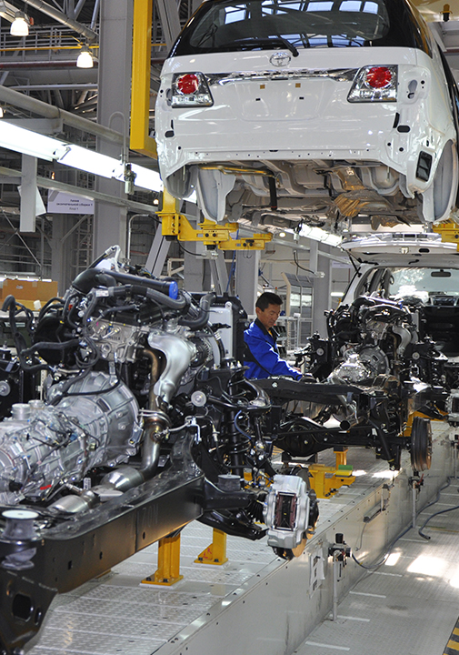
Роль профсоюзов в модернизации:
Достойная оплата труда
Защита трудовых прав и интересов работников
Эффективная занятость и искоренение заёмного труда
Безопасность и охрана труда
Социальное партнёрство
Работа с молодежью
Содействие по достижению международных стандартов в сфере трудовых отношений

Slide 4
Нормативная база профсоюзов
Конституция Республики Казахстан
Трудовой кодекс
Закон о профсоюзах
Закон о СМИ
Устав Федерации профсоюзов Казахстана
Стратегия деятельности Федерации профсоюзов Казахстана на 2015-2020 годы

Slide 5
продвижение Имиджа профсоюзов
Узнаваемый бренд:
Федерация профсоюзов Республики Казахстан
Единый и узнаваемый фирменный стиль профсоюзов

Slide 6
продвижение Имиджа профсоюзов
Современные технологии и тренды:
Социальные медиа (WhatsApp, Facebook, онлайн-трансляции)
Неформальное общение (такие, как PechaKucha, TEDx)
Люди-бренды (активность, экспертность, публичность, коммуникабельность)
Симплификация (максимальное упрощение информации)

Slide 7
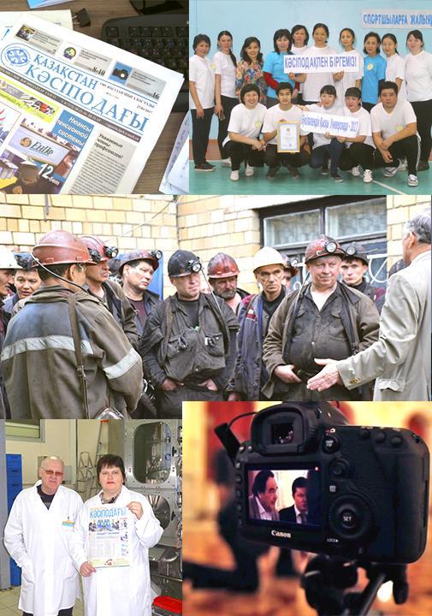
продвижение Имиджа профсоюзов
Социальная активность:
Встреча с трудовыми коллективами
Оперативная реакция на события в социальных медиа и СМИ по деятельности профсоюзов
Организация событий, неформальных встреч, PR-кампании и акции
Культурно-массовые мероприятия
Работа со СМИ
Интервью
Содействие в репортажах
Статьи, пресс-релизы
Мониторинг и анализ упоминаемости профсоюзов

Slide 8
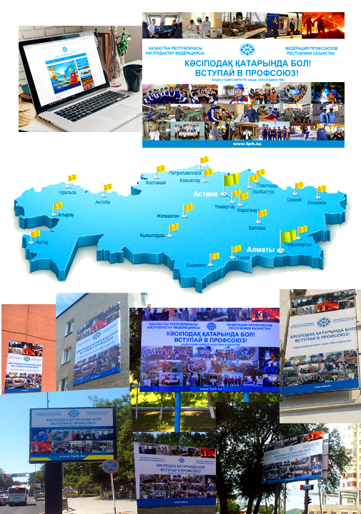
Информационная стратегия
Медиа-план:
Общая повестка дня
Согласованность в информационной работе
Оперативность
Общая работа с билбордами и полиграфией
Увеличение количества билбордов
Оперативное обновление
Единый информационный ресурс

Slide 9
Спасибо за внимание!

